Slide 1
理財機器人 (Robo-advisor)
2019/09/27

Slide 2
Why 理財機器人?
更低的成本
在美國想要享有理財顧問服務，平均需要擁有五十萬美金的資產，且每年所需的管理費更高達1%-2%不等。
機器人理財服務，只需要100美金即可享有服務，且每年管理年費下降到只需要0.25%。
自動化管理
機器人理財服務會依據投資人可投資的金額自動分配置投資標的，並且將收到的股利在自動化分散投資到既有的投資組合內。
穩定的投資報酬
機器人理財大多採指數型投資的方法。

Slide 3
Facts
全球前1%的人擁有50%的財富
美國前1%的人擁有20%的財富
美國前10%的人擁有76%的財富
BlackRock宣佈，超過40位投資經理被裁，並以演算法交易股票的機器人取代
2011~2015年，英國約有40%理財顧問被解僱/離職
估計到2025年，華爾街約有10%(230,000人)被電腦取代，其中40%來自資產管理部門

Slide 4
金融科技發展推動計畫 (2016)
擴大行動支付(Mobile Payment)之運用及創新
鼓勵銀行與P2P網路借貸平臺合作
促進群眾募資平台健全發展
鼓勵保險業者開發FinTech大數據應用之創新商品
建置基金網路銷售平台發展智能理財服務
推動金融業積極培育金融科技人才
打造數位化帳簿劃撥作業環境
分散式帳冊(Distributed Ledger)技術之應用研發、
建立金融資安資訊分享與分析中心(Financial -Information Sharing and Analysis Center, F-ISAC)
打造身分識別服務中心(Authentication and Identification Service Center)

Slide 5
理財機器人特性
提供自動化、客製化投資的網路平台
利用網路上的問卷衡量每個人可承受的風險程度，利用演算法來做分散式的資產配置。
定期自動化的追蹤市場情況，幫助投資人調整投資組合的內容。

Slide 6
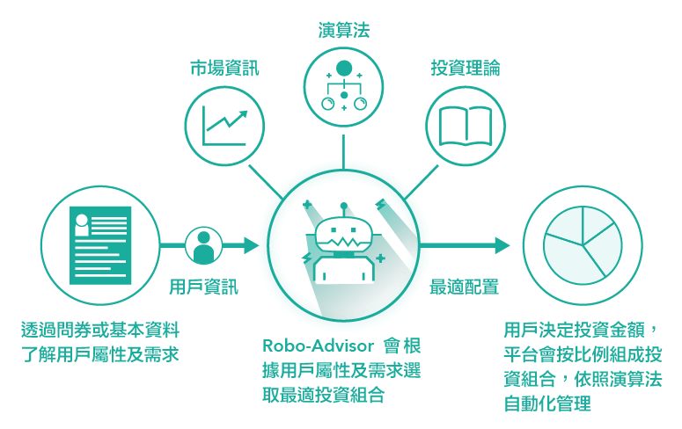
來源：Stock Feel 股感知識庫

Slide 7
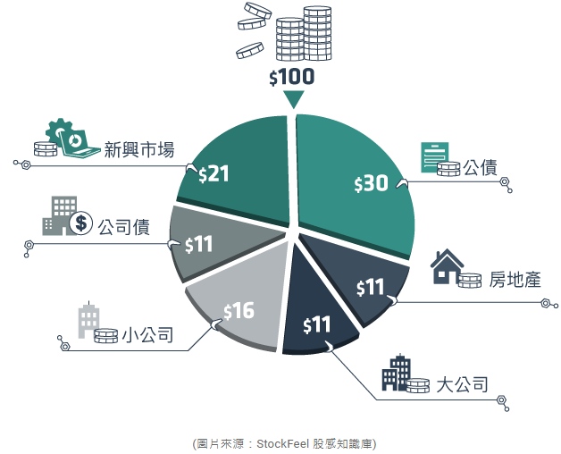
利用ETF進行配置，利用演算法計算權重，並定時作調整

Slide 8
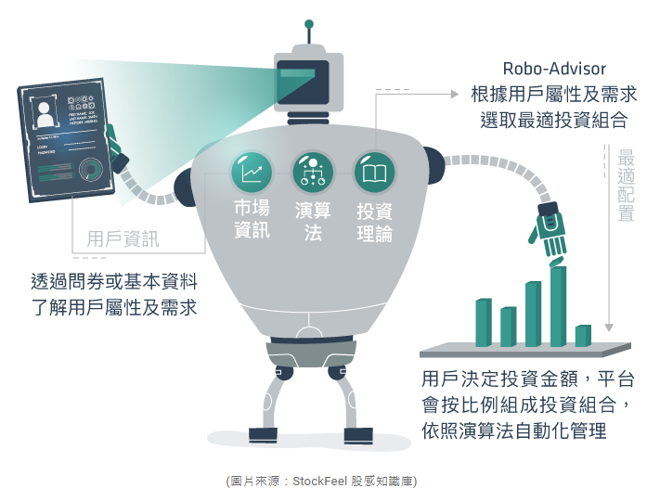
理財機器人
排除了傳統的人為主觀影響
以電腦演算法管理配置資產
保持絕對的理性與紀律
完美運用投資理論於實際金融市場操作。

Slide 9
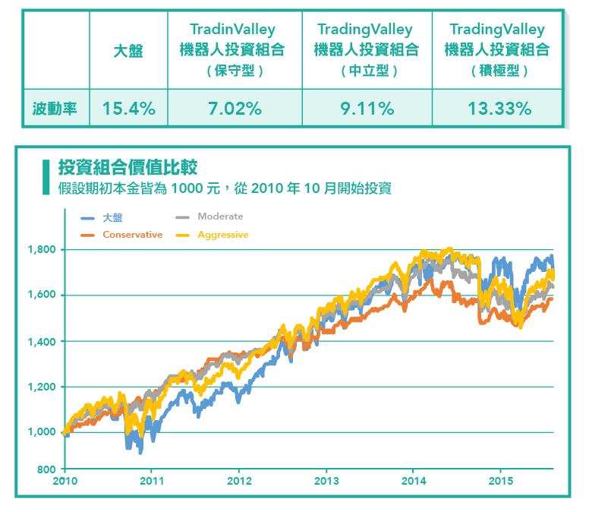

Slide 10
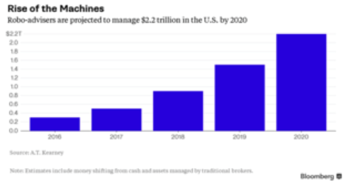
至2016年年底，機器人理財的管理資產總額預計達到3,000億美金，
至2020年時，該管理資產的總金額將成長到2.2兆美金。

Slide 11
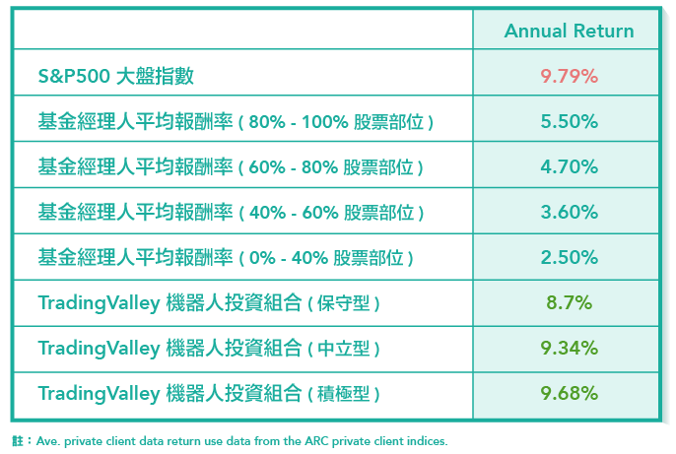
大盤 vs 經理人 vs 理財機器人
時間跨度: 2010-2016中

Slide 12
大盤 vs 經理人 vs 理財機器人
理財機器人
投組採指數型投資
優勢：有低成本，便利，低風險，持續進化，全面自動化
缺點：目前無達到真正的客製化的服務、投資使用的演算法過於單調
投資組合價值波動率越高，代表此投資組合的風險越高，資產漲跌變化的幅度越大。
經理人：有彈性，人為干預

Slide 13
傳統金融業投入理財機器人技術
JP Morgan CEO表示，去年約投資六億美金在新興金融，並相信這些技術在未來企業經營策略上至為重要。
許多銀行已開始投入自動化投資的領域中，自己發展相關技術，如高盛、美銀，花旗更直接投資最大的機器人理財公司Betterment。

Slide 14
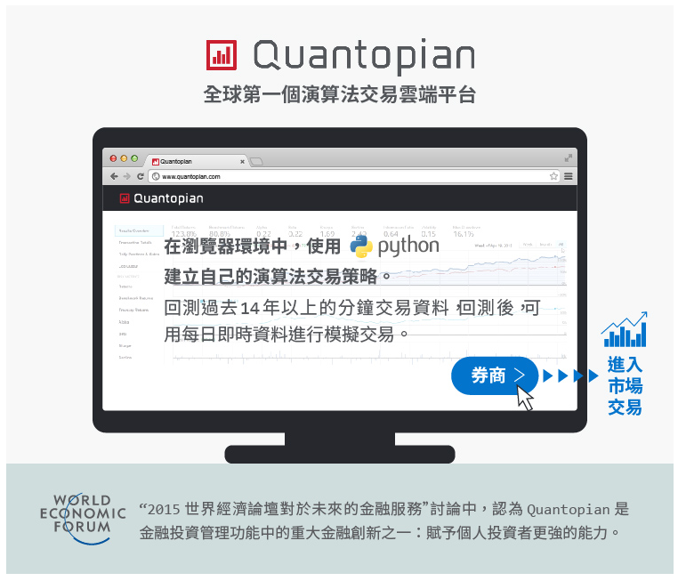
https://www.stockfeel.com.tw/全球領先的python演算法交易平台─quantopian/

Slide 15
Robo-advisor | Founded | Asset Types | Fees
Bettermont | 2008 | ETFs | 0.25%
Wealthfront | 2011 | ETFs | 0-0.25%
Schwab | 2015 | Schwab ETFs | 0%
Vanguard | 2015 | Vanguard ETFs | 0.3%
FutureAdvisor (BlackRock) | 2010 | ETFs | 0.5%
來源：Investopedia.com

Slide 16
機器人理財公司介紹
Betterment
Wealthfront
全球最大的機器人理財公司
資產管理規模破50億美元
服務:
安全網
退休
一般投資
稅務虧賣
強調分散的投資組合(簡單明確)
KYC問卷
最佳投組演算法
推薦組合配置

Slide 17
機器人理財公司介紹
Motif
Acorns (美國加州)
緊跟大師的投資策略
零錢投資
像中國大陸的餘額寶

Slide 18
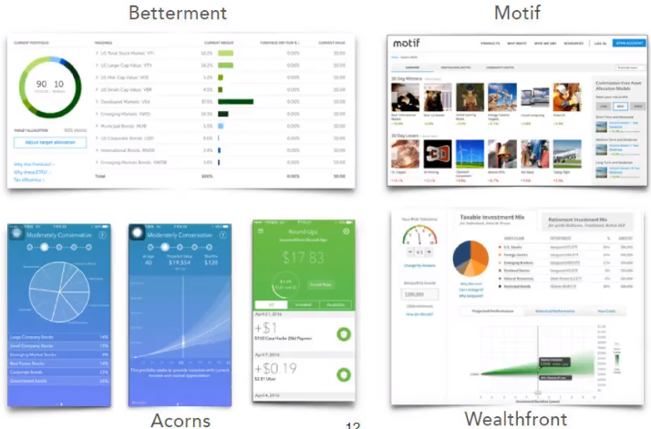

Slide 19
缺點
缺乏客製化
無面對面服務

Slide 20
Try~
https://www.tradingvalley.com/zh/
這是台灣的理財機器人的科技公司

Slide 21
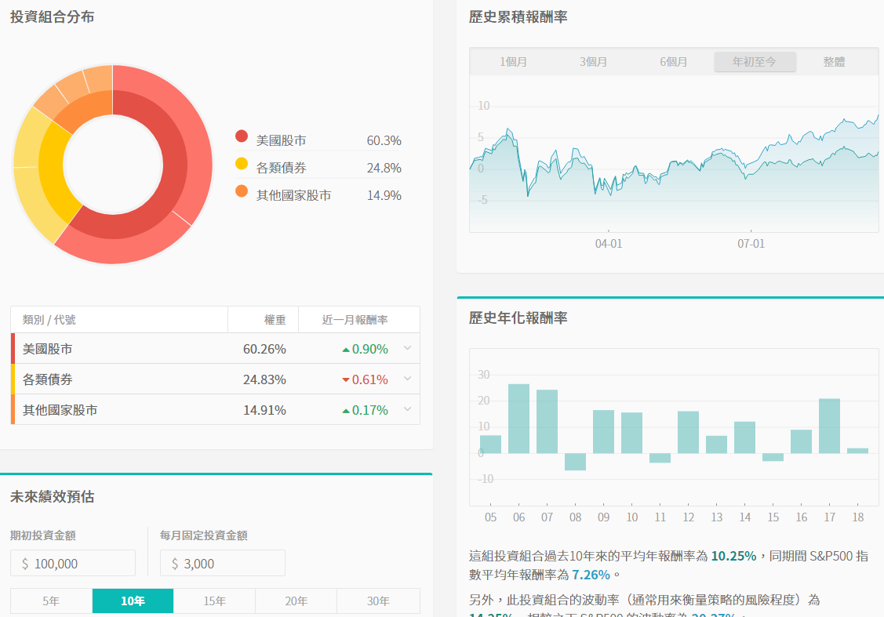

Slide 22
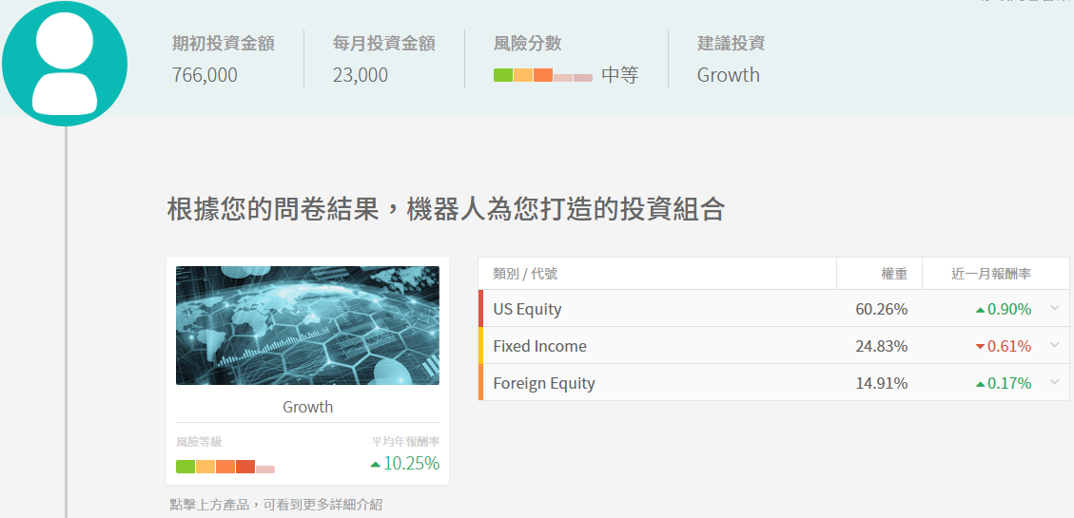

Slide 23
 |  |  | 費用
Betterment | 2008 | ETFs | 0.25%
Wealthfront | 2011 | ETFs | 0-0.25%
Schwab | 2015 | Schwab ETFs | 0%
Vanguard | 2015 | Vanguard ETFs | 0.3%
FutureAdvisor | 2010 | ETFs | 0.3%

Slide 24
標的的選擇
指數型證劵投資信託基金(Exchange traded funds, ETF)
交易所上市的基金。
ETF可以視為一種股票+基金的混和物
它像股票一樣是一種在交易所掛牌的有價證券，每天在交易所都有報價提供投資人做買賣。

Slide 25
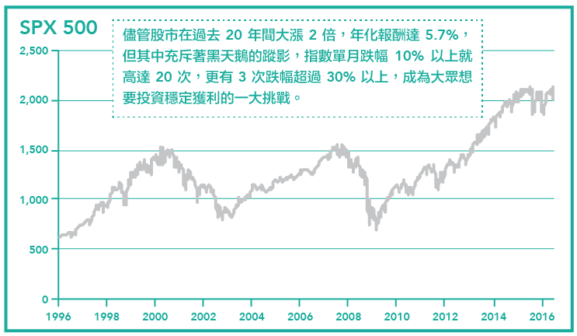
金融市場常劇烈震動

Slide 26
-2008 Pre-Financial crsis
CDS
CDO
MBS
2008- Post-Financial crsis
ETF

Slide 27
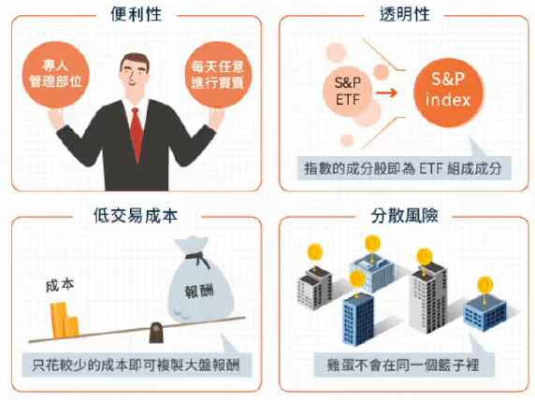
ETF的優勢

Slide 28
法規面也推一把
歐美已陸續制定出以free-based model為主軸的金融消費保護法，旨在大幅降低財富與資產管理的成本，保護退休帳戶。此舉措將使得被動式資產如ETF更受歡迎，也使得財富管理顧問受到壓力。

Slide 29
ETF市場
美國
1993年，由SPDR標普500指數ETF(SPY)在紐約證劵交易所(NYSE)上市，是目前最大的ETF
美國目前有超過2000檔ETF
BlackRock是全球最大資產管理公司，也是目前美國ETF當中市佔率最高的發行者，達到38.2%

Slide 30
ETF市場
台灣
2003年第一檔ETF寶來台灣卓越50基金掛牌
截至2017年7月，台股ETF15檔、海外指數ETF20檔、槓桿反向ETF30檔、商品ETF6檔、債券ETF6檔、貨幣ETF3檔、VIX ETF1檔，資產規模達2870億新台幣，日均成交46億新台幣新台幣

Slide 31
ETF市場
中國
上証50ETF
中國ETF市場約1700億人民幣，單日最低成交15.37億。最高為61.57億

Slide 32
ETF產品分類
種類
一般型
槓反型
性質
成長型
價值型
動能型

Slide 33
一般型ETF產品
商品型:原物料指數DBA
匯率型:e.g., JYN追蹤日圓與美元外匯即期利率績效ETF
股票型
債券型

Slide 34
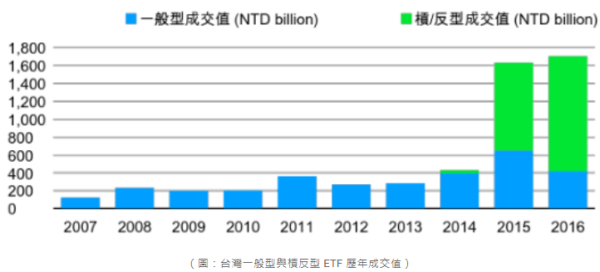
槓反型ETF產品
槓桿型: SSO, S&P500 index每日的兩倍績效
反向型: SH, S&P500 index日績效相反

Slide 35
風險
系統風險
所有投資都有
匯率風險
追蹤誤差風險
合成ETF風險(Synthetic ETF)
交易稅、手績費與流動性問題
交易對手風險
衍生性商品、對手信用風險

Slide 36
如何評量ETF
ETF評分: www.etf.com, www.etfdb.com
衡量ETF的標準
效率 (Efficiency): 管理費、稅、價差
可交易性 (Tradability): 流動性
追蹤能力 (Fit): 追蹤偏離度

Slide 37
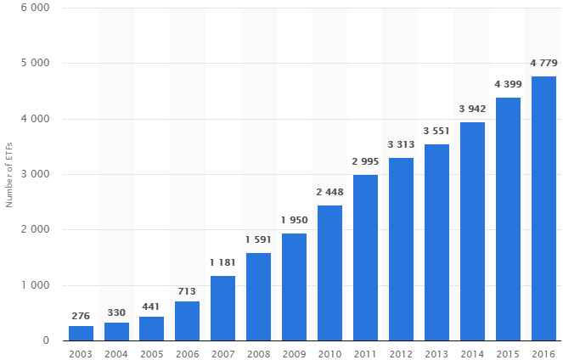
2003-2016年全球ETF個數

Slide 38
理財機器人投資流程圖
收集數據 (選擇標的)
)
建構效率前緣 (Mean-Variance and Black-Litterman Model)
決定風險屬性 (KYC風險屬性)
選擇最佳投資組合 (回測績效表現實例)

Slide 39
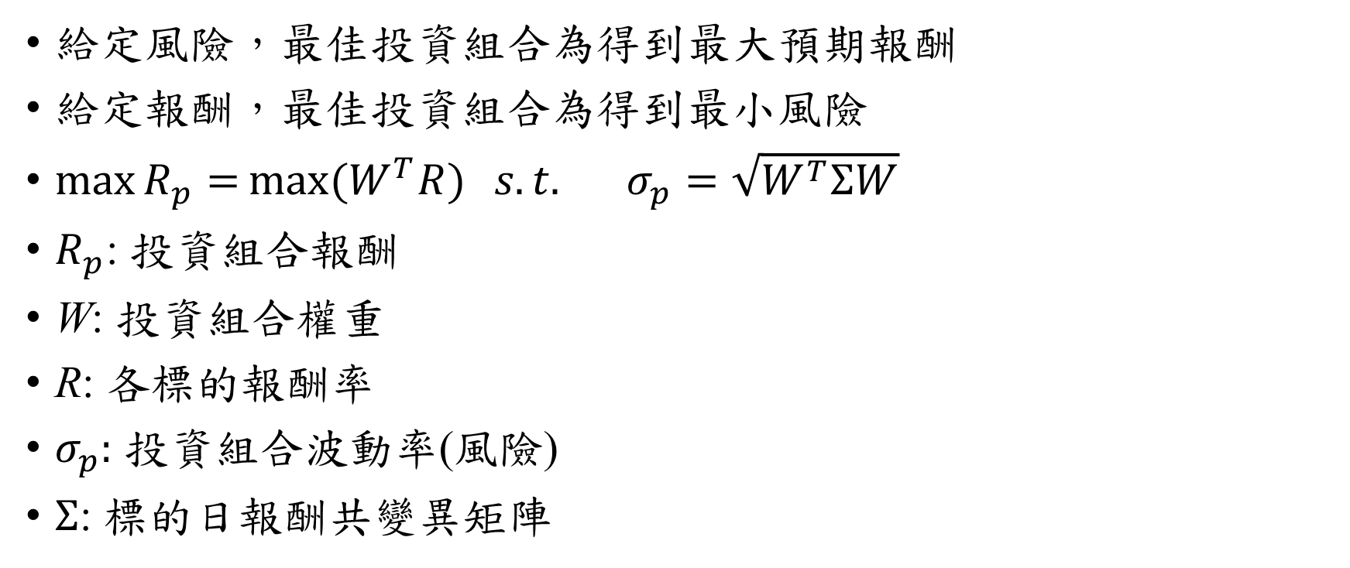
馬可維茲均值變異模型 Markowitz’s Mean-Variance Model
給定風險，最佳投資組合為得到最大預期報酬
給定報酬，最佳投資組合為得到最小風險
$\max{R_{p}=}\max{(W^{T}R)} s.t. σ_{p}=\sqrt{W^{T}ΣW}$
$R_{p}$: 投資組合報酬
W: 投資組合權重
R: 各標的報酬率
$σ_{p}:$ 投資組合波動率(風險)
$Σ$: 標的日報酬共變異矩陣

Slide 40
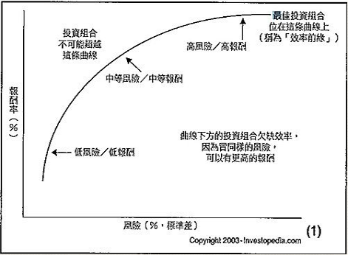
風險前緣(Efficient Frontier)

Slide 41
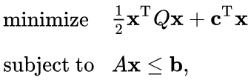
二次規劃
一般來說，這個最佳化問題沒有卦閉解
有好的演算法解這問題
會得到全局最佳解

Slide 42
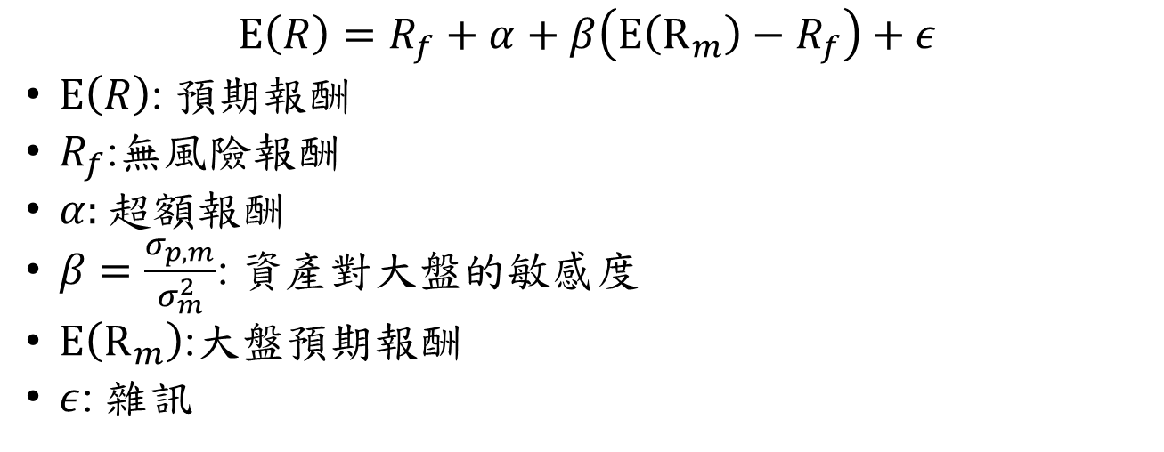
資本資產定價模型 Capital Asset Pricing Model (CAPM)
$$E\left(R\right)=R_{f}+α+β\left(E\left(R_{m}\right)−R_{f}\right)+ε$$
$E\left(R\right)$: 預期報酬
$R_{f}$:無風險報酬
$α$: 超額報酬
$β=\frac{σ_{p,m}}{σ_{m}^{2}}$: 資產對大盤的敏感度
$E\left(R_{m}\right)$:大盤預期報酬
$ε$: 雜訊

Slide 43
其他資產估計方法
Option data (for stock, ETF, …): recovery theory, …
Time Series Models: trend based model, …
Machine Learning: SVM, KNN, …
Bayesian Inference (for parameters)
實地資產分析

Slide 44
KYC 風險屬性
如何將投資者分為不同的風險屬性族群?
問卷調查
如何決定不同的風險屬性族群的可承受風險
如何為不同的風險屬性族群，選擇最佳投資組合權重
效率前緣

Slide 45
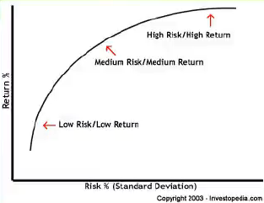
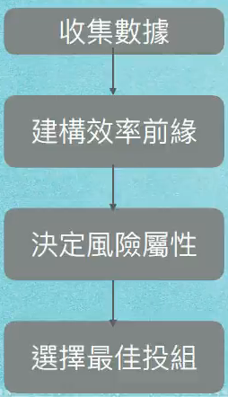
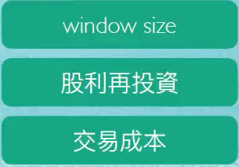

Slide 46
Black-Litterman (BL) Model
消除部分 MMVM 缺點
最佳資產配置比對輸入參數過於敏感
因為報酬率的估計很困難，在投資組合最佳化模型中考慮個人觀點
BL模型把投資者對大類資產的觀點(主觀觀點)與市場均衡收益(先驗預期收益率)相結合，從而形成新的預期收益率(後驗預期收益率)

Slide 47
主觀的報酬率估計
報酬率的估計：
分析師報告
技術分析
時間序列分析模型
迴歸模型
根據選擇權價格

Slide 48
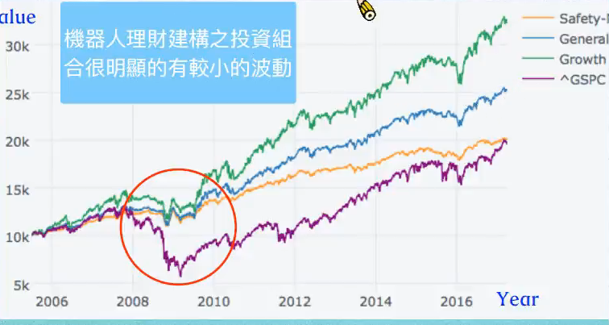
S&P 回測績效

Slide 49
理財機器人1.0 vs 2.0
理財機器人1.0
標的固定
定期進行再平衡
理財機器人2.0
建立equity pool
除了再平衡外，也進行重分配

Slide 50
Robo-Advisor 2.0
人工智慧/機器學習去實現
重分配的標的選擇
特定門檻觸發之再平衡
報酬率的估計
Robo-Advisor 2.0: 自動化投資(Robo-Advisor 1.0)+人工智慧+聊天機器人(簡單諮詢)

Slide 51
小結
機器人理專1.0
演算法、自動化的線上財富管理
從2008年金融海嘯後興起
以ETF為投資標的
建構波動較小、較穩健的投資組合
以馬可維茲均值變異模型、BL模型為基礎
機器人理專2.0
機器人理專1.0 + 人工智慧

Slide 52
本節課參考與節錄內容來源
機器人理財-引言
https://www.stockfeel.com.tw/機器人理財-引言/
大眾專屬的理財顧問-理財機器人
https://www.stockfeel.com.tw/大眾專屬的理財顧問-機器人理專/
理財機器人常用的投資標的
https://www.stockfeel.com.tw/完美的大盤追蹤者-etf/
台大金融科技課程網
http://u.camdemy.com/course/1633/intro

